Slide 1
Acil Serviste Kusmaya Yaklaşım ve Siklik Kusma Sendromu
Ass. Dr. Sılanur ERDOĞDU
Buca Seyfi Demirsoy E.A.H
06.10.2025

Slide 2
Giriş
Bulantı ve kusma, hafif, kendi kendini sınırlayan hastalıklardan şiddetli, yaşamı tehdit eden durumlara kadar değişebilen çok sayıda bozukluğun yaygın sekelidir. Semptomlar çeşitli sistemleri (gastrointestinal, nörolojik, endokrin, renal ve psikiyatrik dahil) içeren birçok patolojik durumdan kaynaklanabilir.
● Kusma (emesis), karın ve göğüs duvarı kaslarının koordineli kasılmasıyla ilişkili mide içeriğinin zorla ağızdan atılmasını ifade eder. Kusmuk genellikle az miktarda safranın mideye geri akışından kaynaklanan hafif sarı bir renk tonuna sahiptir. Kusmuk, midede daha fazla miktarda safrayı gösteren yeşil veya parlak sarı bir renge sahipse safralı olarak kabul edilir; safralı kusma genellikle bağırsak tıkanıklığı ile ilişkilidir.
● Mide bulantısı genellikle kusmadan önce gelebilecek ancak kusmayan bir çocukta bile mevcut olabilen açık bir tatsızlık hissini ifade eder. Genellikle tükürük, artmış kalp ve solunum hızları ve mide tonusu ve mukozal kan akışında azalma gibi otonom değişikliklerle ilişkilidir.

Slide 3
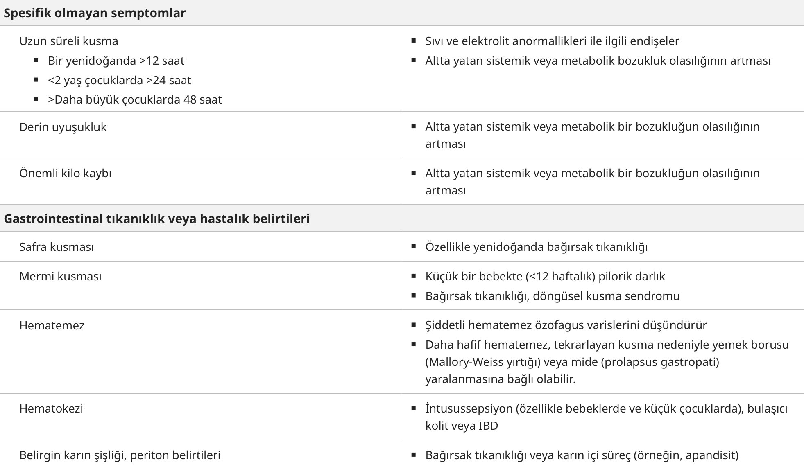
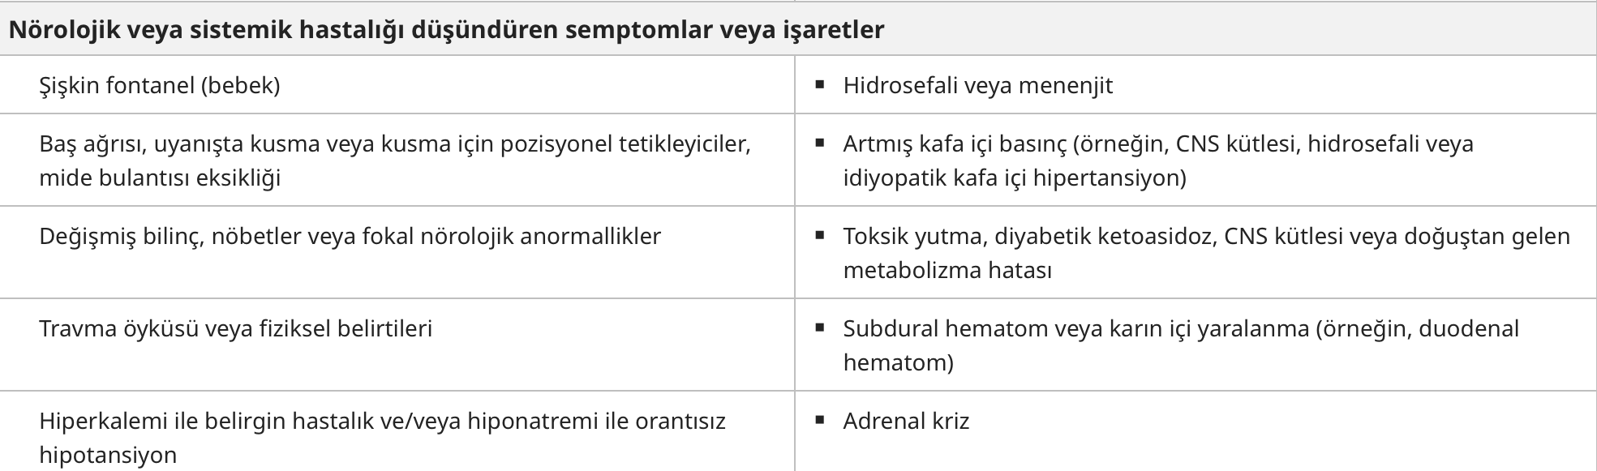

Slide 4
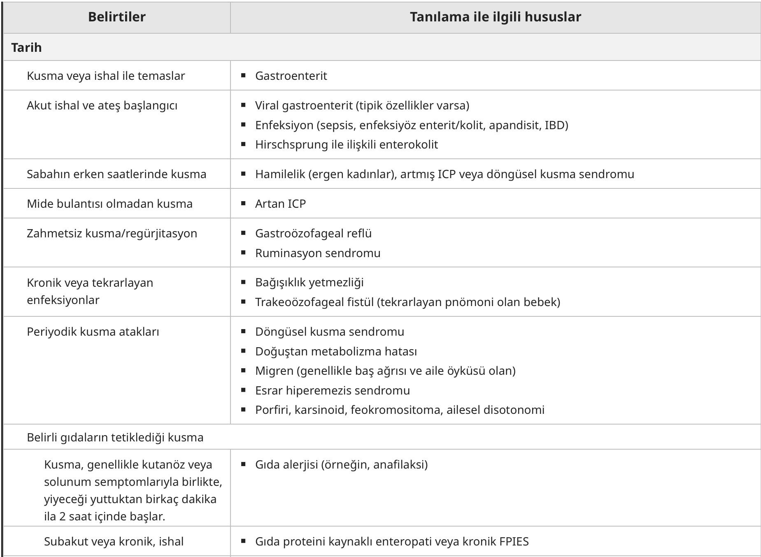
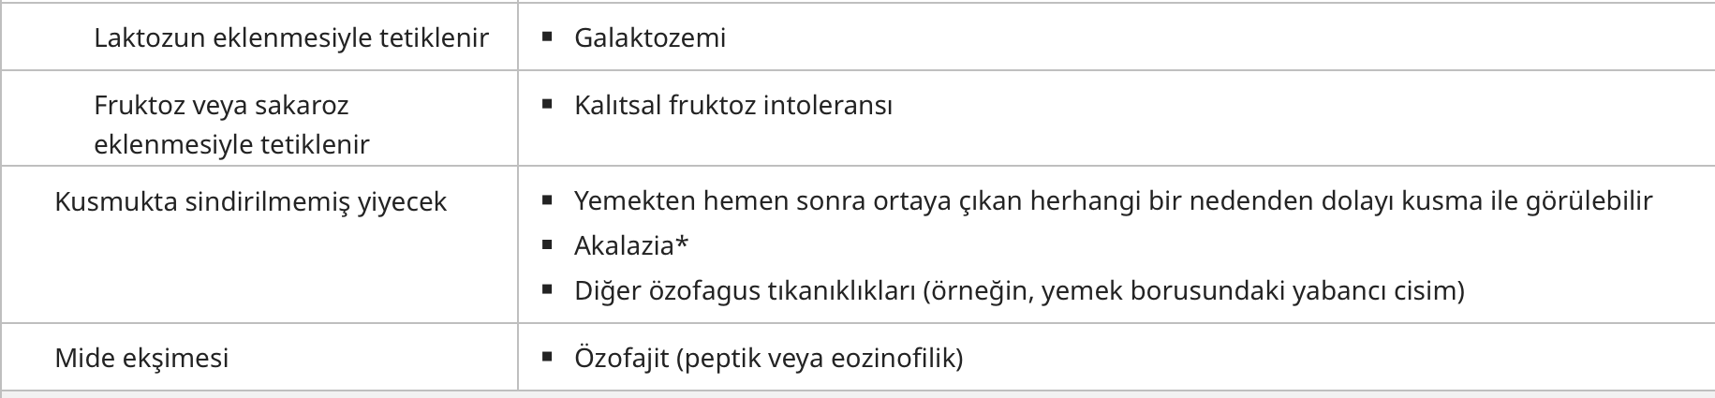

Slide 5
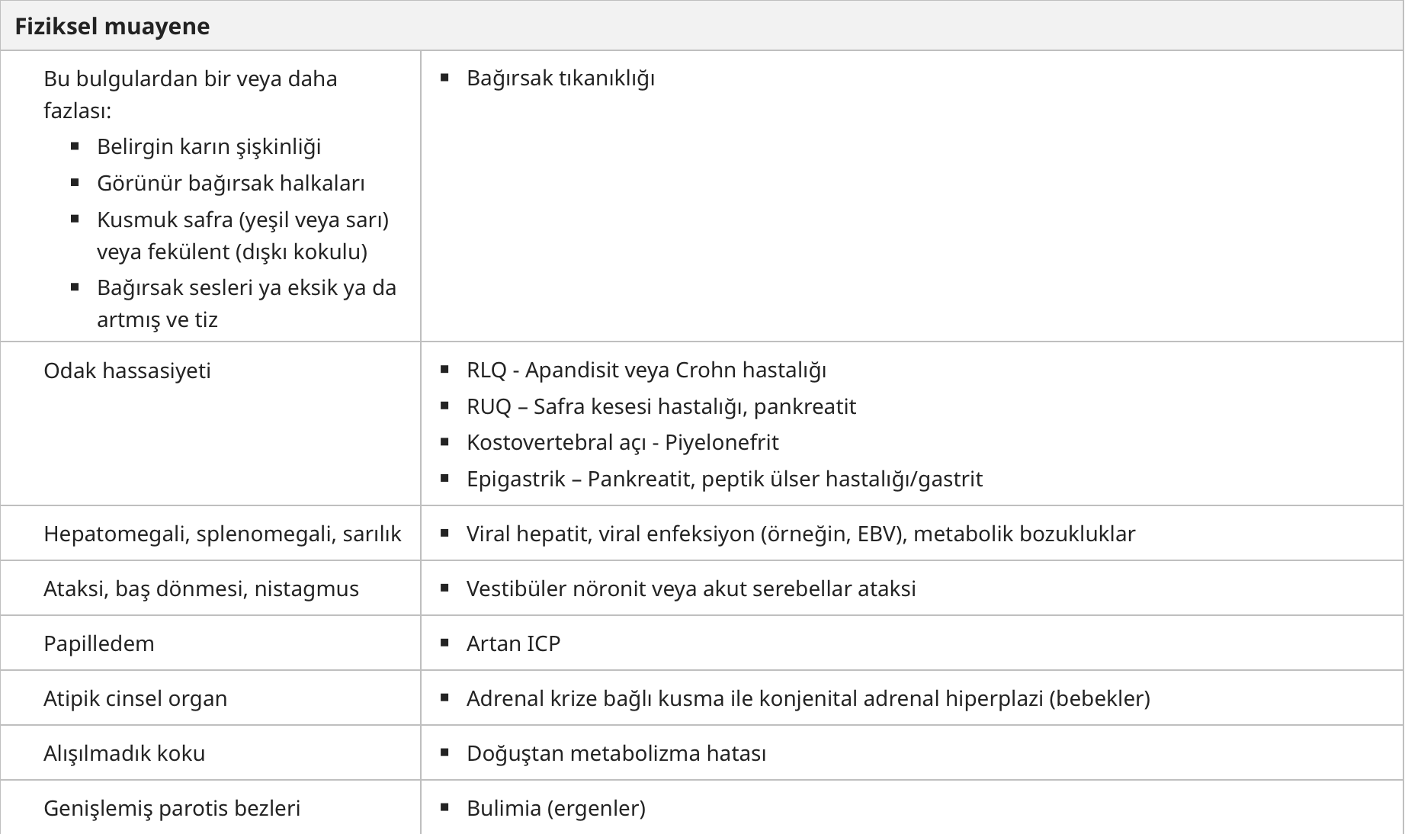
Fizik Muayene

Slide 6
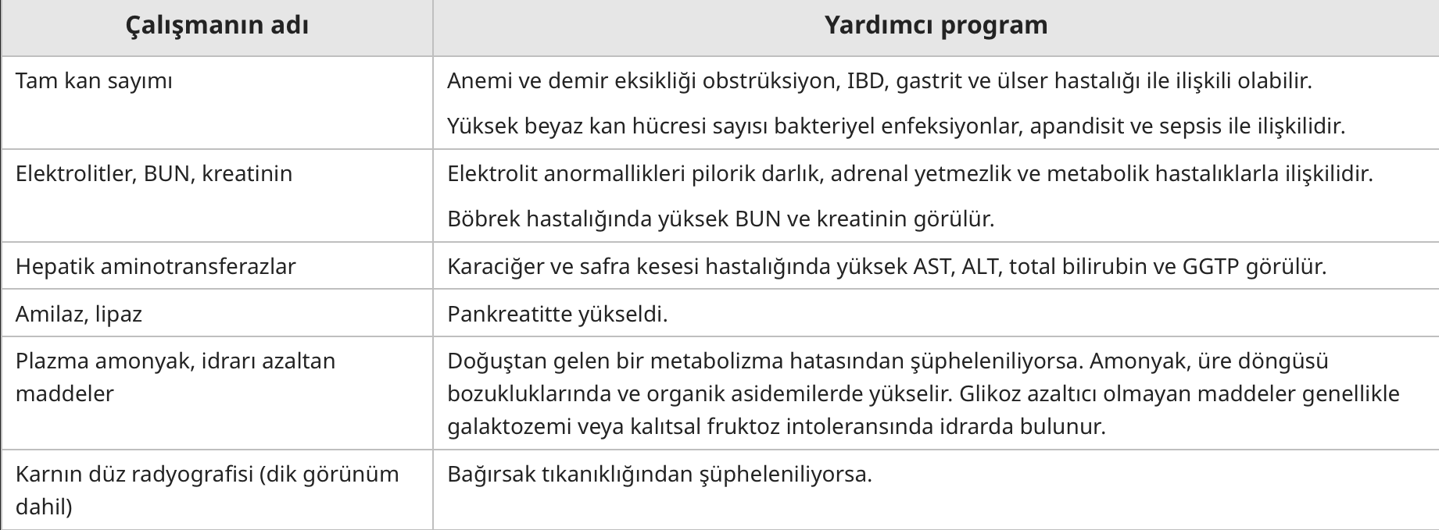
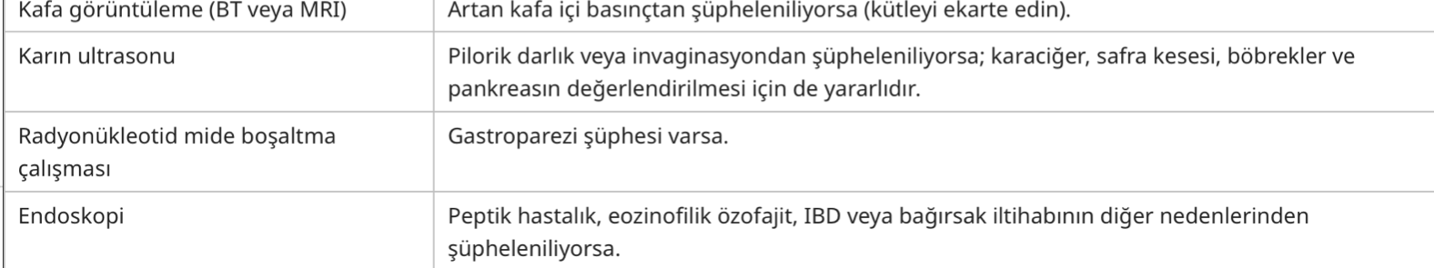
Tetkikler

Slide 7
Tedavi
Kusmanın yönetimi, altta yatan nedene göre hedefli tedavi, destekleyici bakım ve semptomatik ilaç kullanımı olmak üzere çok yönlü bir yaklaşımı gerektirir.
1. Hedefe Yönelik Tedavi: Kusmanın nedeni belirlenebildiğinde, spesifik tedavi uygulanmalıdır. Örneğin; invaginasyon için cerrahi dışı redüksiyon, bağırsak tıkanıklığı veya apandisit için cerrahi müdahale, diyabetik ketoasidoz için insülin tedavisi gibi.
2. Destekleyici Bakım: Elektrolit ve metabolik bozukluklar ile beslenme yetersizliklerinin düzeltilmesi esastır. Ayrıca, fonksiyonel dispepsi, ruminasyon sendromu ve bulimiaya bağlı kusmalar için bilişsel-davranışçı terapi önerilmektedir.
3. Antiemetik Kullanımı: Antiemetik ilaçlar, sadece seçilmiş kalıcı kusma nedenlerinde kullanılmalı; elektrolit dengesizliklerinin veya beslenme komplikasyonlarının önlenmesinde fayda sağlayabilir. Ancak, anatomik anomalilere veya cerrahi gerektiren durumlara bağlı kusmalarda, ayrıca bebeklerde kullanımları önerilmemektedir.

Slide 8
Siklik Kusma Sendromu
Siklik Kusma Sendromu (CVS), normal veya temel sağlık dönemleriyle kesilen, tekrarlayan ve kalıplaşmış kusma ataklarıyla karakterize, nedeni bilinmeyen (idiyopatik) bir hastalıktır. Klinik seyri yaşa göre bazı farklılıklar göstermekle birlikte, hem çocukları hem de erişkinleri etkileyebilir. Temel klinik özellikleri,
Ayrık ve yineleyen kusma atakları
Ataklar arasında tamamen sağlıklı dönemler
Kalıplaşmış atak yapısı (başlangıç zamanı, semptomlar, süre)
Kusmaların başka bir bozuklukla açıklanamaması

Slide 9
Epidemiyoloji
Döngüsel Kusma Sendromu (CVS), artık çocuklarda veya erişkinlerde nadir görülen bir hastalık olarak kabul edilmemektedir. Özellikle Beyaz popülasyonlarda yapılan çalışmalar, hastalığın sanıldığından daha yaygın olduğunu ortaya koymaktadır.
Temel Bulgular:
Çocuklarda prevalans: %1,9 – %2,3
Ortalama semptom başlangıç yaşı: 5,3, ortalama tanı yaşı 9,6
Kızlarda daha yaygın (%55)
Vakaların büyük kısmında anne tarafında migren öyküsü bulunur. (%72–82)

Slide 10
Tanı
CVS tanısı, esas olarak klinik öyküye dayanır ve diğer olası nedenlerin dışlanmasıyla konur. Kesin tanı için laboratuvar ya da görüntüleme testlerine değil, iyi tanımlanmış tanı kriterlerine ihtiyaç duyulur..Bu amaçla iki farklı pediatrik kriter seti önerilmiştir: NASPGHAN kriterleri ve Roma IV kriterleri.
NASPGHAN(Kuzey Amerika Pediatrik Gastroenteroloji, Hepatoloji ve Beslenme Derneği )Pediatrik Tanı Kriterleri:
Tanı için aşağıdaki tüm maddelerin karşılanması gerekir:
Altı ay içinde en az 3 atak veya herhangi bir sürede en az 5 atak
1 saat – 10 gün süren, şiddetli bulantı ve kusma atakları
Ataklar arasında en az bir hafta süre olması
Stereotipik semptom ve örüntü (hastaya özgü, tekrar eden)
Atak sırasında en az bir saat boyunca, saatte ≥4 kez kusma
Ataklar dışında tamamen normal sağlık durumu
Kusmalar başka bir hastalıkla açıklanamamalı
Roma IV kriterleri ise en az iki atak olan çocukları dahil ederek NASPGHAN kriterlerinden farklıdır. Bu kriterler, NASPGHAN kriterlerinden daha yüksek bir hassasiyete ancak muhtemelen daha düşük özgüllüğe neden olabilir.

Slide 11
Alarm Semptomları
Alarm belirtileri ve işaretleri - Klinisyeni CVS dışındaki bir tanıya karşı uyaran alarm semptomları ve işaretleri aşağıdakileri içerir;
●Gastrointestinal:
•Gastrointestinal kanama (kusma atağı sırasında gelişen hafif hematemez hariç, bu da bir prolapsus gastropati veya Mallory-Weiss yırtığı anlamına gelir)
•Tek taraflı karın ağrısı
•Bilious kusma (bilious kusma CVS'de oldukça yaygındır ve bağırsak tıkanıklığını dışlamak için daha fazla değerlendirmeyi gerektirebilir)
•Kilo kaybı
●Metabolik:
•Yürümeye başlayan çocuklarda açlık, hastalık veya yüksek proteinli yemek veya belirgin anyon boşluk asidozu, hipoglisemi ile tetiklenen ataklar
●Nörolojik:
•Şiddetli baş ağrıları (özellikle epizodik yerine sürekli veya kötüleşiyorsa)
•Zihinsel durumunun değişmesi
•Yürüme bozuklukları
●Diğer:
•Tedaviye yanıt vermeme, ilerleyici kötüleşme, hastaneye yatış gerektiren uzun süreli ataklar ile karakterize şiddetli klinik seyir
•Kusma düzeninde veya semptomlarında bir değişiklik

Slide 12
Alarm semptom bulunmuyorsa,
Uyarı belirtileri (alarm semptomları) bulunmayan ve tipik döngüsel kusma sendromu (CVS) semptomları gösteren çocuklarda, ayırıcı tanı amacıyla sınırlı bir değerlendirme yeterli olmaktadır:
Görüntüleme: Tüm hastalarda, aralıklı volvulus ya da intestinal malrotasyonun dışlanması amacıyla Treitz ligamenti düzeyini değerlendiren üst gastrointestinal (UGİ) seri önerilmektedir. Ayrıca, interepizodik veya intraepizodik dönemde yapılacak abdominal ultrason ile hidronefroz ve Dietl krizi dışlanabilir.
Laboratuvar Testleri: En az bir atak sırasında elektrolitler, glikoz, BUN, kreatinin ve idrar tahlili yapılmalıdır. Bu testler, uzun süreli kusmanın neden olabileceği hipovolemi ve elektrolit dengesizliklerini değerlendirmeye yöneliktir. Hafif metabolik asidoz, hipoglisemi ve ketoz bulguları CVS ile uyumlu kabul edilirken; şiddetli metabolik asidoz veya hipoglisemi, özellikle küçük çocuklarda metabolik hastalık olasılığı açısından ileri değerlendirme gerektirir.
Profilaktik Tedavi Denemesi: Profilaktik tedaviye olumlu yanıt, CVS tanısını desteklerken; tedaviye yanıtsızlık durumunda diğer olası nedenler açısından ileri tetkik önerilir.

Slide 13
Alarm semptom mevcutsa,
Alarm işaretlerinin varlığında, daha fazla değerlendirme önerilir:
• Akut başlangıçlı tek taraflı veya yan ağrı - Akut hidronefrozu dışlamak için abdominal ultrason yapılmalıdır.
•Metabolik uyarı işaretleri - Metabolik hastalığı düşündüren özelliklere sahip küçük çocuklar için (örneğin, oruç, hastalık veya yüksek proteinli bir yemekle tetiklenen ataklar), laktat, piruvat, amonyak ve serum amino asitleri ve idrar organik asitlerinin serum konsantrasyonlarını ölçülmelidir.
•Nörolojik belirtiler - Beyin MR,BT taraması ve epilepsi değerlendirmesini yapılmalıdır.
•Üst gastrointestinal kanama - Üst gastrointestinal kanama şiddetli veya kalıcı ise, endoskopik bir değerlendirme yapılmalıdır. CVS'li hastalarda tekrarlayan kuvvetli kusma prolapsus gastropatisi veya Mallory-Weiss yırtığı kanıtı olabilir.

Slide 14
Yönetim
CVS yönetimi yaşam tarzı müdahaleleri, destekleyici bakım, abortif ilaçlar ve profilaktik ilaçlardan oluşmaktadır. Yaşam tarzı Müdahaleleri
Çocuklarda yaygın tetikleyiciler arasında uyku eksikliğinden kaynaklanan fiziksel yorgunluk, okulda zorbalık ve belirli yiyecekler (örneğin çikolata, peynir, inek sütü) gibi stres faktörleri bulunur. Mümkün olduğunca tanınan tetikleyici faktörlerden kaçınılmalıdır.
Destekleyici Bakım
İntravenöz hidrasyon - İntravenöz hidrasyon, klinik deneyime dayanarak hastaların yaklaşık yarısında kusma sıklığını ve atak süresini azaltabilir.
•İlk olarak, hipovolemi sıvı bolus (örneğin, izotoniksalin 10 ila 20 mL/kg) ile düzeltilmelidir.
•Daha sonra veya aynı anda (, çocuklar için %5 dekstroz ile yarım normal salin (%0,45 NaCl)kullanılarak ek intravenöz hidrasyon verilmelidir. Dekstrozun dahil edilmesinin gerekçesi, bunun kusmayı uzatabilen akut CVS atağının neden olduğu katabolik durumu ve ketozu azaltabileceğidir.

Slide 15
Antiemetikler
•Ondansetron - Bir 5-hidroksitriptamin (5-HT3) reseptör antagonisti olan ondansetronun kullanımı, kusma ve sıvı gereksinimlerinin sıklığını azaltmak için acil ve yatan hasta ortamlarında önerilir. Parenteral ondansetron, kusmayı azaltabilir, ancak genellikle epizodu iptal etmez. Yapılan çalışmalarda hastaların yüzde 50 ila 75'i intravenöz ondansetron ile iyileşme bildirmiştir.
Ondansetron dozajı çocuklarda 0,3 mg/kg/doz, maksimum 8 mg'a kadar. Maksimum toplam doz 32 mg/24 saat olmak üzere her dört ila altı saatte bir ek doz verebilir.
Fosaprepitant - Daha az yan etki ile daha etkili göründüğü için intravenöz ondansetrona alternatif olarak intravenöz fosaprepitant önerilir.
- Çocuklar 2 ila <12 yaş arası – 60 dakika boyunca intravenöz olarak 3-4 mg/kg (maksimum doz 150 mg). Gerekirse, 2. ve 3. günlerde 2 mg/kg intravenöz (fosapirepitant) veya oral (aprepitant) uygulanır.
- Çocuklar ≥12 yaş – 30 dakika boyunca intravenöz olarak 150 mg. Gerekirse, 2. ve 3. günlerde 80 mg intravenöz (fosapirepitant) veya oral (aprepitant) uygulanır.

Slide 16
Abortif ilaçlar (prodrom için)
Prodrom sırasında veya kusma başladıktan kısa bir süre sonra verilebiliyorsa, bilinen CVS'li herhangi bir hastaya abortif ilaçlar uygulanmalıdır. İlaçlar, hasta acil servise başvurduktan hemen sonra uygulanmalıdır. Gecikmiş müdahalesi olan hastaların (özellikle semptom başlangıcından >24 saat sonra) hastaneye yatış gerektirme olasılığı daha yüksektir.
Nispeten hafif veya seyrek atakları olan hastalar için genellikle tek başına abortif tedavi önerilmektedir. Sık veya şiddetli semptomları olanlar için, devam eden profilaktik tedavi ile birlikte abortif tedavi kullanılabilir.
Çocuklarda abortif ilaç için birincil seçenekler sumatriptan ve aprepitanttır.(bir nörokinin 1 antagonisti)
Sumatriptan: Migrenle ilişkili CVS'li çocuklar için, prodromal fazda erken uygulanırsa orta derecede etkilidir ve kusmanın başlamasından sonraki bir saat içinde verilirse bir miktar etkiye sahip olabilir.
Çocuklarda atakların süresi daha kısa (<1 gün) olduğunda daha etkili görünmektedir. Semptomlar devam ederse, doz iki saatte bir tekrarlanabilir. Bununla birlikte, intranazal uygulama semptomları hafifletmezse, bir sonraki kusma atağı sırasında deri altı sumatriptan enjeksiyonu denemesine geçebiliriz.
- Yaş 5 ila 11 yaş veya ağırlık 20 ila 39 kg - İntranazal doz 5 ila 10 mg veya deri altı doz 2 ila 3 mg
- 12 ila 17 yaş veya ağırlık 40 ila 59 kg – İntranazal doz 20 mg veya deri altı doz 3 ila 6 mg

Slide 17
Aprepitant: Alternatif olarak, oral bir nörokinin 1 antagonisti antiemetik olan aprepitant, prodrom sırasında kusmanın başlamasından en az 30 dakika önce verilebilirse ve ardından 2. ve 3. günlerde dozlanabilir. Aprepitant özellikle ailede migren öyküsü olmayan veya triptanlara yanıt veremeyen hastalar için uygundur.
•Çocuklar <15 kg – 1. günde ağızdan 80 mg ve 2. ve 3. günlerde 40 mg
•Çocuklar 15-20 kg üç gün boyunca günde bir kez ağızdan– 80 mg
•Çocuklar >20 kg – 1. günde ağızdan 125 mg ve 2. ve 3. günlerde 80 mg

Slide 18
Profilaktik Tedavi
Profilaktik tedavi kararı, migren yönetim ilkelerine benzer şekilde, atakların sıklığı ve şiddetine bağlı olarak verilir.
Çocuk ve ergenlerde kullanılan profilaktik ajanlar arasında antimigren ilaçlar (örneğin siproheptadin, propranolol, amitriptilin), antiemetikler (ondansetron, aprepitant) ve antikonvülsanlar (topiramat, fenobarbital) yer almaktadır. Ayrıca, mitokondriyal destekleyici takviyeler (koenzim Q10, L-karnitin, riboflavin) de yardımcı tedavi olarak eklenebilir.
- 5 yaş > çocuklar – Siproheptadin veya Pizotifen.
- 5 yaş < çocuklar – Amitriptilin.
İkinci basamak - Birinci basamak ajanlar optimal titrasyondan sonra etkili değilse, bir sonraki adım aprepitant veya propranololün denemesidir.
Yukarıda açıklanan birinci veya ikinci basamak tedavilere ek olarak, çocuklarda tek başına veya kombine en az dört ay boyunca koenzim Q10 ve/veya L-karnitin takviyeleri ve riboflavin ile yardımcı tedavinin denenmesi önerilir.

Slide 19
Kaynakça
Approach to the infant or child with nausea and vomiting, Uptodate, Dec 11, 2024. https://www.uptodate.com/contents/approach-to-the-infant-or-child-with-nausea-and-vomiting?search=çocuklarda kusmaya yaklaşım&source=search_result&selectedTitle=1~150&usage_type=default&display_rank=1#H1511802525
Cyclic vomiting syndrome, Uptodate, Aug 07, 2024. https://www.uptodate.com/contents/cyclic-vomiting-syndrome?search=siklik kusma&source=search_result&selectedTitle=1~25&usage_type=default&display_rank=1

Slide 20
TEŞEKKÜRLER

